Slide 2
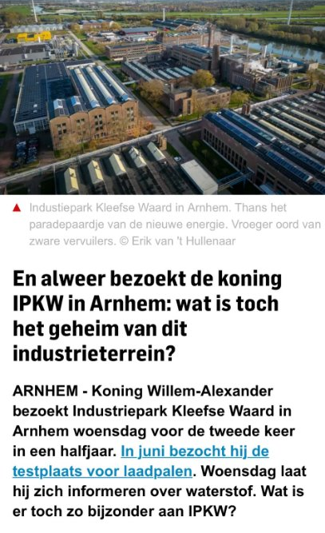
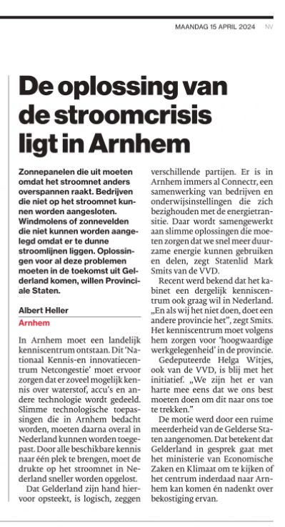
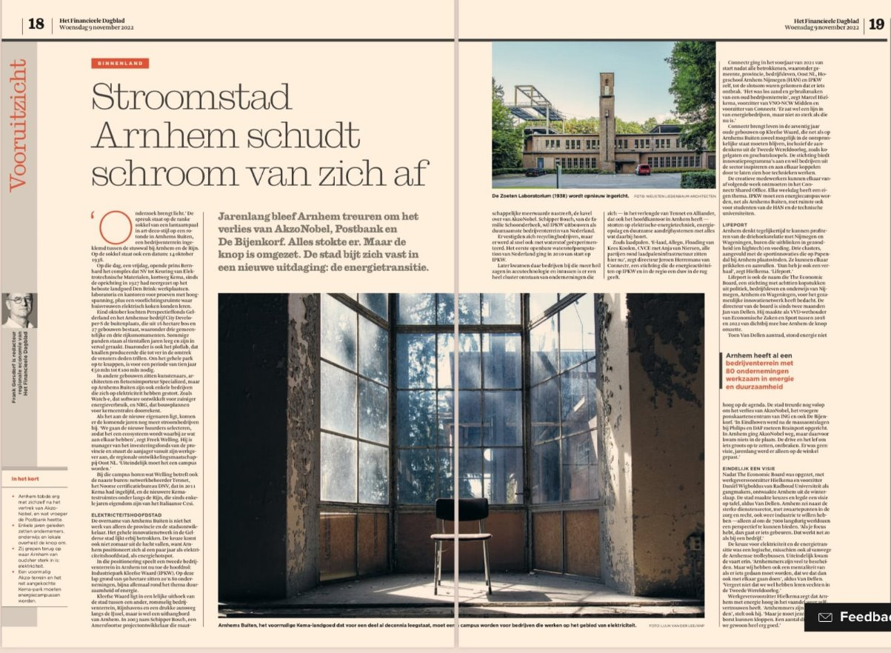
11/
22
11/
23
04/24

Slide 3
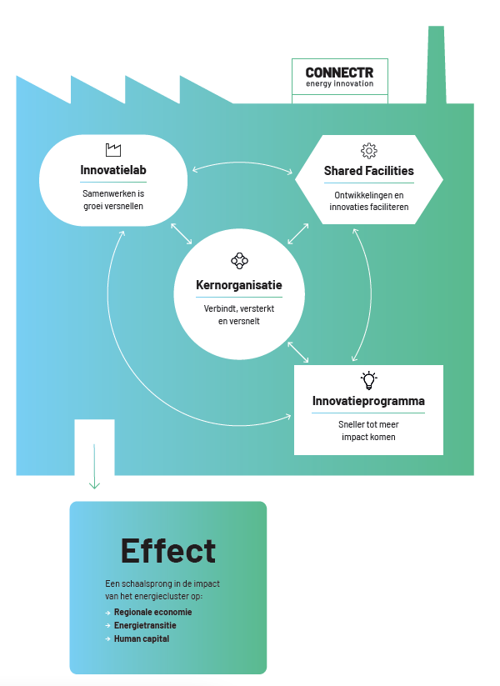
Connectr – Energy innovation is de concentrerende, verbindende en versnellende factor.
Connectr – Energy innovation zorgt dat van de energietransitie (urgentie) economie (ambitie) wordt gemaakt.

Slide 4
Connectr – Energy innovation is het organiserend vermogen dat de energy keten
van vroege fase tot grootschalige toepassing verbind en versterkt
Connectr - Energy innovation 2025-2030
InvestNL
EU & NWO onderzoek bij TU’s
Gelders Energie Akkoord
Focus op 3 programmalijnen:
Systeemintegratie – elektriciteitsnet als verbinder
Energie opslag als flexibele buffer
Duurzame aandrijfsystemen & laadinfrastructuur
Groeifonds en Topsector programma’s
VNO-NCW, branches en koepels
Start-up support door ORION, Imec-Istart e.a.
Connectr’s aanpak:
Communities – innovatieconsortia - kennisdeling - shared facilities
Toepassing innovatie in Smart Energy Hubs
RVO, KvK, en lokale startclubs
Buitenlandse missies en export stimulering
Integrale concept & systeemontwikkeling
Testen & demonstreren
Opleiden & opschalen
Kennisontwikkeling & vroege fase ondernemerschap
Toepassing in de regio en uitrol in de (inter)nationale markt
Connectr – Energy innovation werkt samen met landelijke en regionale partners die in aanpalende delen van de innovatieketen actief zijn
Connectr creëert versnelling door programmatische focus, activiteiten en faciliteiten van concept tot opschaling

Slide 6
Connectr – Energy innovation als verbindende paraplu
over complementaire energy locaties.
Cleantech campus
IPKW
Shared office
Demo field
ElaadNL
HAN kenniscampus
Innovation Lab
Driesprong Ede
Shared facility
Talent
Defensiecomplex: Camp Innovation
Teuge
TPN- West Nijmegen
Emissieloos bouwmaterieel & maritiem
Luchtvaart
Shared facility
Arnhems Buiten
Hyster Yale shared facility
Zoetenlab
Digitaal grid & batterij
shared facility
Electricity campus

Slide 8
Let’s CONNECT!
Connectr – Energy innovation
Westervoortsedijk 73, Arnhem
085 483 09 88
info@connectr.nu
www.connectr.nu

